Slide 1
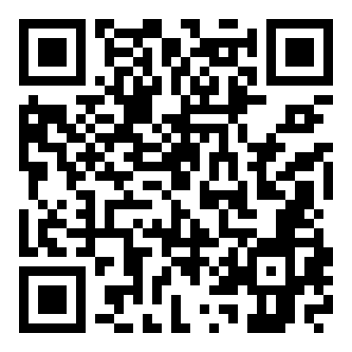
Internal Control Solution
당신의 내부통제팀에는
지금 무엇이 빠져 있습니까?
IT 전문 인력, 체계적 시스템, 공시 대응 — 이 세 가지의 공백을 Snowball이 완벽하게 채워드립니다.
Track A
Track B
Track C
전문가 컨설팅
내부통제 시스템
정보보호공시
Snowball · 2026

Slide 2
내부통제팀이 마주한 불편한 진실
이중 하나라도 해당된다면, 이 제안서를 끝까지 읽으셔야 합니다.
👤
📊
📜
감사 언어를 아는 IT 전문가, 구했습니까?
아직도 엑셀로 내부통제를 하고 계십니까?
정보보호공시 마감일, 자신 있으십니까?
단순 개발자가 아닌 감사 언어를 이해하는 IT 인력 채용은 사실상 불가능에 가깝습니다. 설령 채용해도 반복되는 과부하와 이직으로 통제 체계에 치명적인 공백이 생깁니다.
수만 건의 데이터와 버전이 뒤섞인 엑셀 파일은 내부통제의 무덤입니다. 끝없는 취합 업무가 통제팀의 눈을 가리는 사이, 실질적인 결함 리스크가 자라고 있습니다.
투자액·인력 현황을 투명하게 공개해야 하는 의무는 이미 시작됐습니다. 데이터 정합성을 증명하지 못하면 기업 신뢰도에 돌이킬 수 없는 타격을 입습니다.

Slide 3
지금 이 순간에도 비용이 새고 있습니다
채용·수동관리·공시 미비 — 세 가지 리스크가 만드는 기회비용
연간 운영 비용 비교
75%
24/7
* 인건비 + 부대비용 포함 기준 (추정치)
전문가 직접 채용
연 약 1.2억 + α
운영 비용 절감
내부통제 모니터링
채용비 + 퇴직금 + 이직 리스크
Snowball 컨설팅
연 약 0.3억
인건비의 1/4 수준
연간 최대 9,000만원 절감 가능
100%
Zero
▪ 채용 기간 공백 — 실무 투입까지 최소 3개월
▪ 이직 리스크 — 갑작스러운 퇴사 시 감사 대응 단절
▪ 엑셀 오류 — 결함 미발견으로 인한 감사 지적
감사인 질의 대응
업무 단절 위험

Slide 4
Snowball의 세 가지 처방
하나씩 써도 되고, 셋을 함께 써도 됩니다. 귀사의 상황에 맞는 조합을 찾아드립니다.
Track A
전문가 컨설팅
Track B
내부통제 시스템
Track C
정보보호공시 시스템
20년 베테랑이 오늘부터 귀사 직원입니다
엑셀 표류기를 끝낼 시간입니다
공시 마감일, 당황하지 않는 회사의 비밀
연중 상시 밀착 지원
ICFR 실시간 대시보드
투자액·인력·인증 통합 관리
ITGC 설계·운영평가 전담
RCM 중앙화 · 버전 관리
공시 보고서 자동 생성
외부감사 대응 무제한 포함
통제 증빙 자동 집계
Track B 데이터 자동 연동
채용 대비 1/4 비용
기존 엑셀 데이터 이관 가능
의무화 완벽 대응
인력 부재 + 비용 최적화
수동 탈출 + 가시성 확보
공시 이행 + 리스크 제로
* 컨설팅 비용은 정보보호 투자액으로 인정됩니다 — 서비스 도입만으로 공시 지표가 향상됩니다

Slide 5
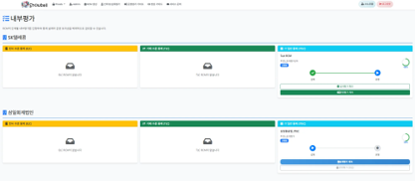
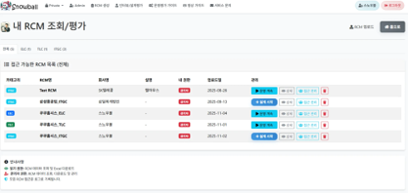
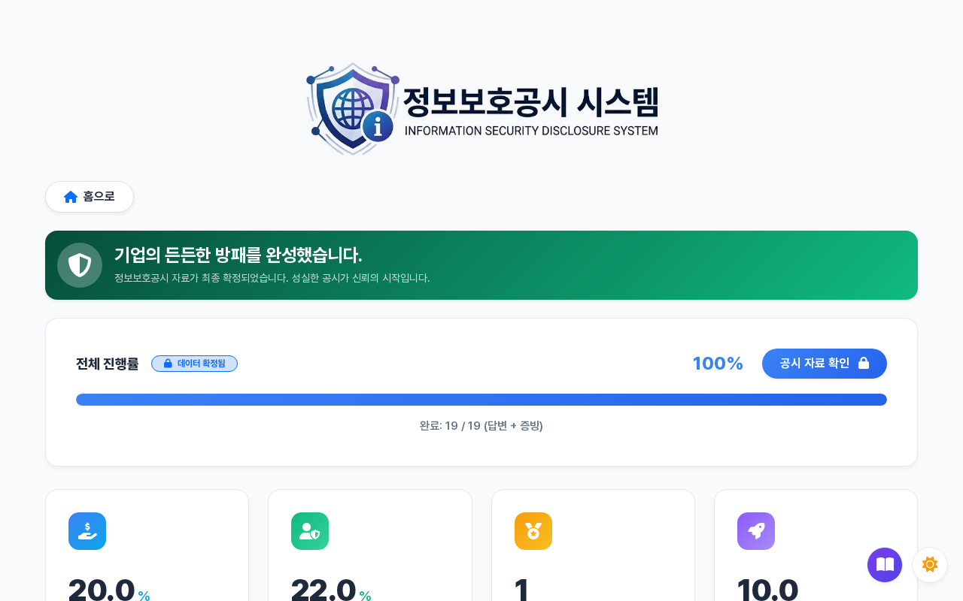
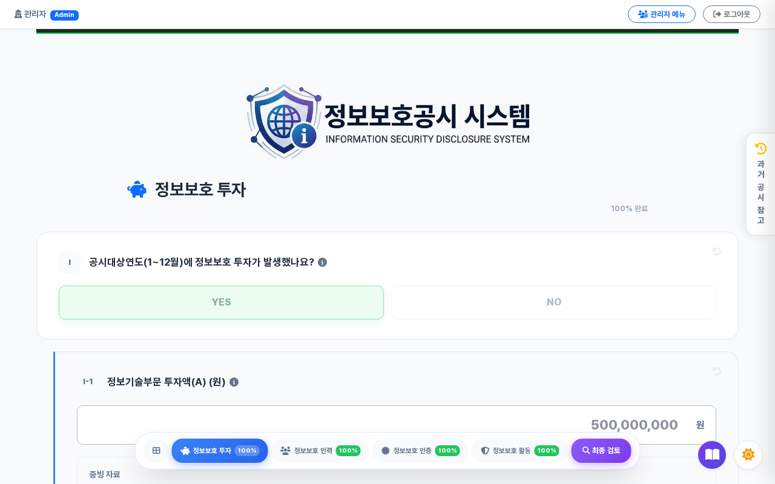
말이 아니라 화면으로 보여드립니다
실제 운영 중인 시스템 화면 — Snowball의 약속은 이미 작동하고 있습니다.
내부통제 실시간 대시보드
RCM 중앙화 관리
ICFR 전 영역 통제 현황 및 결함을 한눈에
엑셀 업로드·버전 관리·샘플링 자동화
공시 현황 대시보드
정보보호 투자액 관리
투자액·인력·인증 통합 진행률 관리
항목별 자동 집계 및 비율 검증

Slide 6
논리로 감사인을 압도하는 힘
자문만 하고 떠나는 전문가가 아닙니다 — 감사인의 판단을 바꾼 실전 기록
IT 10년 · 감사 10년
⚖️
[규정 중심의 방어]
현장과 감사를 동시에 통달한 전문가
최신 ITGC 가이드라인과 기업 내부 규정을 완벽히 분석하여 감사인의 자의적 해석에 의한 부당한 감사 이슈를 원천 차단합니다.
IT 현장 10년 — 시스템 아키텍처와 운영 리스크를 몸으로 압니다
🧠
[인과관계의 논리]
감사 10년 — 감사인이 무엇을 보는지, 어디서 이슈를 잡는지 압니다
단편적 현상이 아닌 프로세스 전체의 인과관계를 입증하여 보완 통제의 실효성을 감사인에게 논리적으로 관철시킵니다.
두 관점을 동시에 가진 전문가는 국내에 극소수입니다
SUCCESS CASE
"미비점"으로 단정된 사항을 시스템 아키텍처 인과관계 입증으로 "정상 프로세스"로 인정받았습니다.
— 감사인의 판단을 바꾼 실전 논리

Slide 7
"지적 후 수습하는 비용보다,
믿음직한 실무 팀원을 곁에 두는 것이 훨씬 현명한 선택입니다."
지금 바로 시작하십시오
Snowball은 귀사의 첫 연락을 기다립니다. 현황 파악부터 맞춤 견적까지 — 무료 상담으로 시작하세요.
Track A
Track B
Track C
인력 공백 해소부터 시작하고 싶습니다
수동 관리를 시스템으로 바꾸고 싶습니다
공시 의무화, 지금 당장 대응하고 싶습니다
75%
24/7
100%
3종
운영 비용 절감
상시 모니터링
감사인 질의 대응
통합 솔루션

